Slide 1
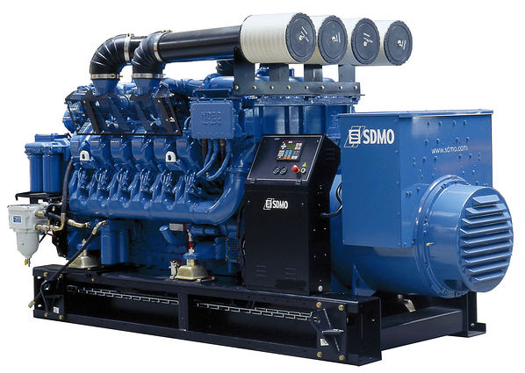
Генератори

Slide 2
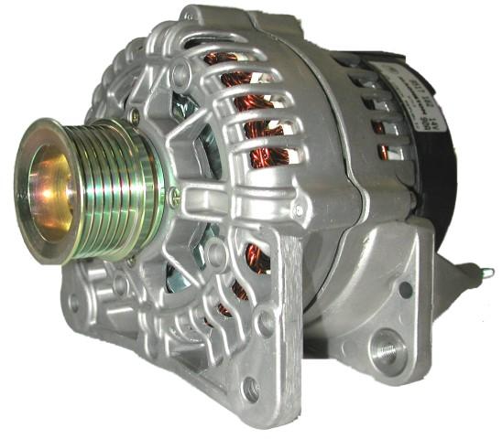
Генератор — пристрій, апарат чи машина, що виробляє якийсь продукт, електричну енергію , створюють електричні, електромагнітні, світлові або звукові сигнали — коливання, імпульси.
Інша назва генератора — давач.

Slide 3
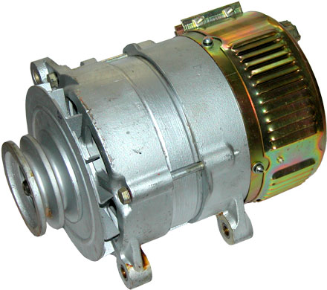
Види генераторів:
Генератор низьких частот
Імпульсний генератор
Генератор псевдовипадкових чисел
Генераторне гальмування
Генераторний газ
Електричний генератор
Електронний генератор
Мультивібратор
Квантовий генератор
Автомобільний генератор

Slide 4
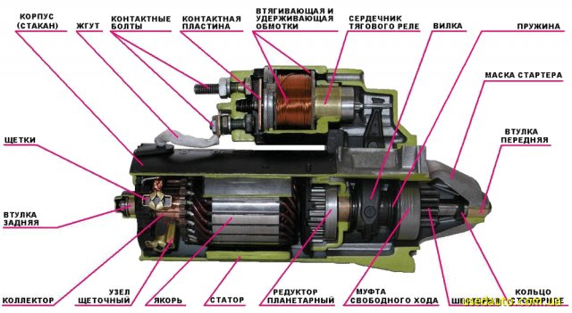
Будова:

Slide 6
Електричний генератор
Електричний генератор - пристрій, призначений для перетворення енергії механічного руху в енергію електричного струму, здебільшого використовуючи принцип електромагнітної індукції.
Електричний генератор є електричною машиною з функцією, протилежною функції електродвигуна.
Роль джерела механічної енергії для генератора можуть виконувати парова машина чи парова турбіна, потік води, що обертає колесо, вітер, двигун внутрішнього згорання або навіть сила людини.

Slide 7
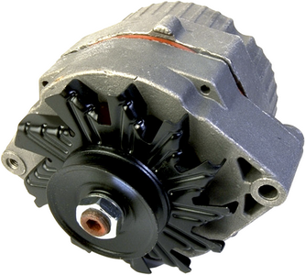
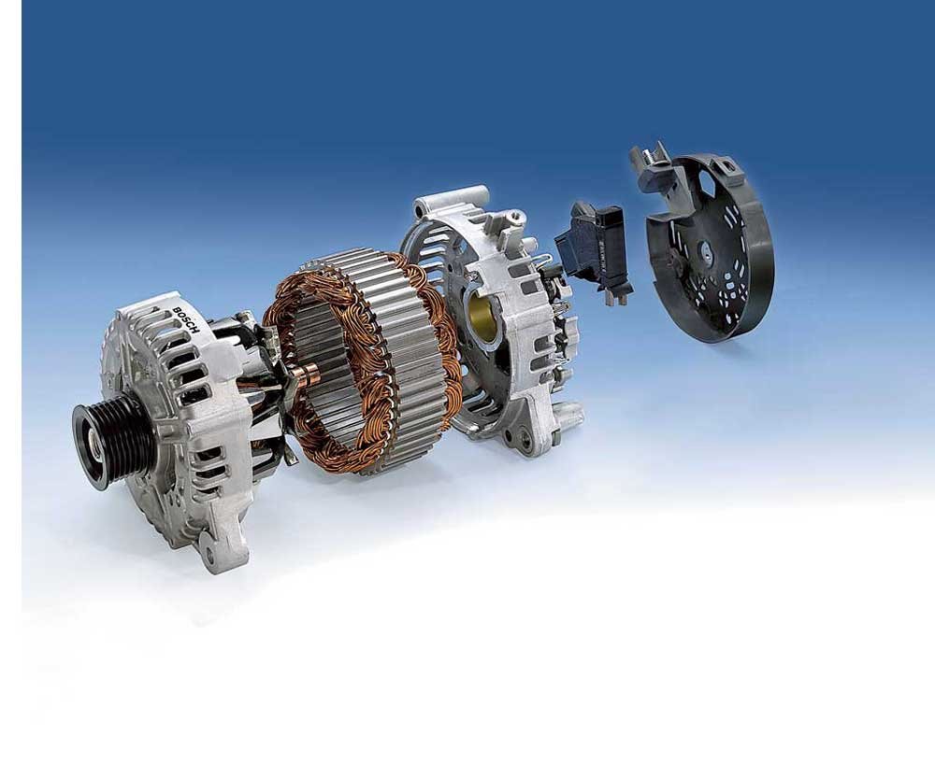
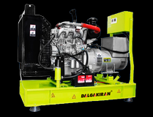

Slide 8
Сучасний паровий генератор

Slide 9
Типи генераторів
Типи генераторів
Генератори поділяються на генератори змінного струму й генератори постійного струму.
Будова та принцип дії
Електричний генератор складається з двох частин: рухомої - ротора й нерухомої - статора. Одна з цих частин, індуктор, використовується для створення магнітного поля, на іншій, якорі, змонтовані обмотки, з яких знімається електричний струм. Для створення магнітного поля використовуються постійні магніти, або електромагніти. Згенерований великий струм зручніше знімати з нерухомої обмотки, тому в генераторах змінного струму магніти змонтовані здебільшого на роторах.

Slide 10
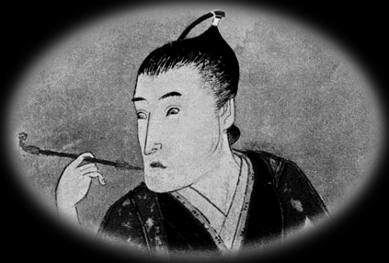
Винахідник
Хіра́ґа Ґенна́й (1728 — 24 січня 1780) — японський винахідник, фармацевт, письменник. Походив з провінції Санукі. Справжнє ім'я — Хіраґа Кунітомо. Вивчав фармацевтику, голландські науки, економіку, японські науки.

